Slide 1

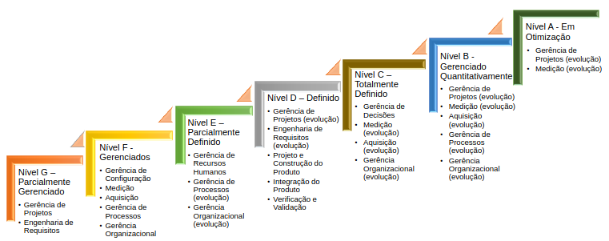
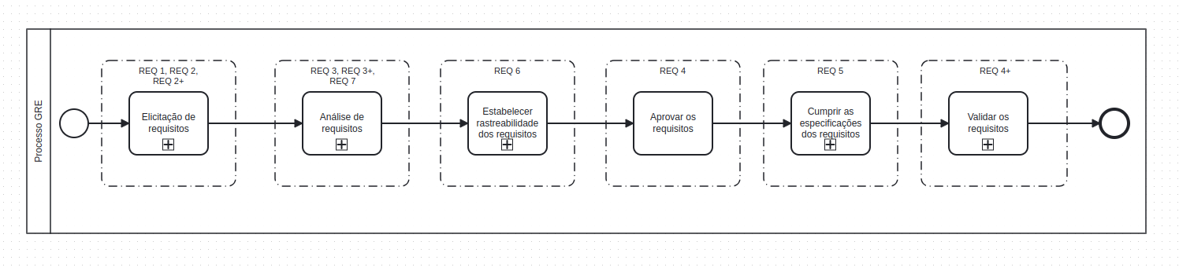
IMPLEMENTAÇÃO DA ÁREA DE PROCESSO DO MPS.BR NÍVEL G COM UTILIZAÇÃO DE METODOLOGIAS PARA MAPEAMENTO DE PROCESSOS
Claudio Santos Cabral¹ , Rodrigo Campos Bortoletto²
¹ Estudante em Gestão de Sistemas de Informação, IFSP Câmpus Guarulhos
² Professor orientador, Doutor em Engenharia da Informação, IFSP Câmpus Guarulhos
claudio.cabral@aluno.ifsp.edu.br.
Introdução
de mestrado que abordam sobre o tema proposto dessa pesquisa.
Resultados e Discussões
A década de 60 foi um marco histórico conhecido como “Crise de Software”, caracterizado por problemas recorrentes na construção, implantação e manutenção do software, pois pouco se falava em modelos de engenharia de software. Na década 90, começa a surgir modelos como o CMM (Capability Maturity Model) para melhoria no processo de construção do software. Em 2003, surge o modelo de Melhoria de Processo de Software Brasileiro (MPS.BR) a partir do CMMI (Capability Maturity Model Integration), o intuito do MPS.BR é promover boas práticas baseando-se por padrões internacionais para garantir a qualidade do software. Nesse sentido, a proposta desse trabalho é elucidar o modelo MPS.BR nível G através do mapeamento do processo BPMN (Business Process Model and Notation).
Figura 1: Evolução dos Processos nos Níveis de Maturidade
Fonte: (SOFTEX 2021)
O resultado esperado dessa pesquisa é elucidar as boas práticas especificadas pelo MPS.BR propriamente no nível G por meio da modelagem de mapeamento de processo BPMN (Business Process Model and Notation), em função de contribuir na comunicação e identificação de problemas na cadeia de atividades na gerência de requisitos, em que empresas possam modelar o fluxo (As is) e por meio desse modelo propor melhorias em seus processos (To be). Portanto, mesmo que equipes utilizem o MR-MPS-SW, que é o modelo para desenvolvimento de software, ainda sim, há dificuldades de implementá-lo, pela escassez de ferramentas de apoio no entendimento de processos do MPS.BR.
Figura 2: Notação BPMN no processo de GRE
Fonte: os autores.
Conclusão
Através do presente trabalho foi possível realizar o estudo sobre a área de processo do MPS.BR nível G e sobre as modelagens de processos de negócios, sendo que a modelagem utilizada neste trabalho foi a notação BPMN que viabilizou a representação de métodos e técnicos através de um modelo visual para contribuir na compreensão e completude das atividades a serem executadas no processo de levantamento, mudança e priorização de requisitos tendo como base o modelo MR-MPS-SW com foco na engenharia de requisitos.
Objetivos
Espera-se auxiliar empresas micro, pequenas e médias (mPME) na implementação da área de processo do MPS.BR nível G com a utilização de metodologias para mapeamento de processos. Sendo uma proposta de melhoria contínua na implementação dos processos de elicitação de requisitos a ser seguido por um modelo referencial no âmbito da Engenharia de Software.
Material e Método
Esse trabalho tem um caráter de pesquisa exploratória, ou seja, o procedimento adotado foi por meio da revisão bibliográfica por meio de artigos, livros, monografias, tese
Agradecimento
Os autores agradecem o Instituto Federal de Educação, Ciência e Tecnologia de São Paulo (IFSP) - Campus Guarulhos pelo suporte para o desenvolvimento do projeto.
22 de Junho de 2024 – CONPOG

